Slide 1
Koristusmeetodid
Endla Kuura

Slide 2
Koristusmeetodite jaotus
Koristusmeetodid jagunevad:
- puhastusmeetodid
- hooldusmeetodid
- kaitsemeetodid
Koristusmeetodi valikul arvestatakse:
- nõutava puhtusea astmega
- pinnal oleva mustuse liigi ja -hulgaga
- pinnakattematerjali vee- ja keemiataluvusega
- ruumis oleva mööbli hulgaga
- olemasolevate koristustarvikute ja koristusainetega
- otstarbekusega

Slide 3
Koristusmeetodite jaotus
Koristusmeetodid
Kaitsemeetodid
Tuulutamine
Korrastustööd
Puhastusmeetodid
Hooldusmeetodid
Suurpuhastusmeetod
Hoolduskoristus-
meetodid
Hoolduspesu
Poleerimine
Kuivpoleerimine
Pesemine ehk küürimine
Kuivalt pühkimine
Kloppimine
Harjamine
Tolmuimejaga töötamine
Kruntimine
Vahatamine
Õlitamine
Kristalliseerimine
Impregneerimine
Töötlemine anti-
staatilise ainega
Väheniiskelt pühkimine
Niiskelt pühkimine
Märjalt pühkimine

Slide 4
Ressursisäästlik koristamine
Koristusainete otstarbekas kasutamine
Vee säästlik kasutamine
Otstarbekas desinfitseerimine
Töövahendite normkoguses pesumasinas pesemine
Koristustarvikute nõuetekohane hooldamine
Otstarbekas puhtuseaste ja koristussagedus
Vastupidavad koristustarvikud

Slide 5
hoolduskoristusmeetodid
Kasutatakse nii sageli kui vajalik
Eemaldatakse koristuskordade vahel tekkinud mustus
Vee kogus valitakse vastavalt pinnakattematerjali veetaluvusele
Puhastusainetest kasutatakse neutraalseid puhastusaineid
Hoolduspuhastuse käigus tuulutatakse ja korrastatakse ruum

Slide 6
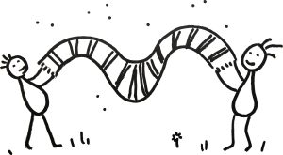
kuivpuhastus
Kuivpuhastusega saab eemaldada kõikidelt pindadelt kuiva lahtist mustust ja prahti
Kasutatakse kuiva koristustarvikut, tolmuimejat või prahiimurit
Kloppimine ja harjamine. Sobib tekstiilpindadele. Enne seda puhastatakse pind tolmuimejaga. Klopitakse ja harjatakse välistingimustes vaheldumisi. Kasutatakse klopparit ja poolpikavarrelist harja.
Eemaldub selline mustus, mida tolmuimeja kätte ei saa (vaibakiudude vahelt)
Ei klopita ega harjata rõdult ega aknast!

Slide 7
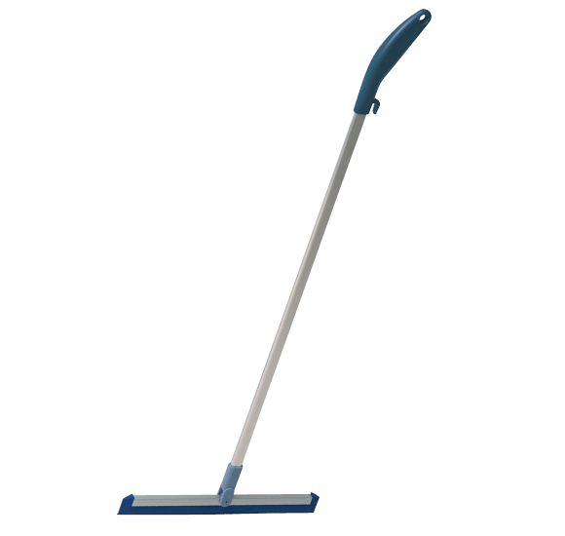
Kuivalt pühkimine
Kõvakatteliste pindade puhastamiseks
Kasutatakse põrandapühkijat-kuivatajat, mopikomplekti või pühkimisharja reljeefsetele pindadele
Kuivalt pühkimine on eeltöö põrandate märjalt pühkimisele ja põhipesule
Kuivalt ei soovitata pühkida sünteetilisest materjalist pinnakatteid (tekib staatiline elekter)
Tööliigutused on aeglased, et tolm ei tõuseks pinnalt õhku

Slide 8
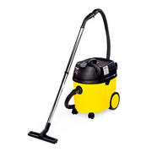
Tolmuimejaga töötamine
Kasutatakse kõikidelt pindadelt tolmu eemaldamiseks
Asendamatu vaipkatete, pehme mööbli ja madratsite puhastamiseks
Tolmuimejaga töötamise kohta loe koristustarvikute õppematerjalist

Slide 9
Väheniiske pühkimine
Neutraalne puhastusaine pihustuspudelis/niisutuspudelis
Mikrokiudlapi kasutamisel puhas vesi pihustuspudelis/niisutuspudelis
Mikrokiudlapid, mopikomplektid, põrandapühkija-kuivataja koos koristuslapiga
Eemaldab pindadelt lahtise ja kergelt kinnitunud mustuse
Pind jääb kergelt niiske, kuid kuivab koheselt
Sobib kasutada kõikidel vett-taluvatel pindadel

Slide 10
Töötamine väheniiskel meetodil
Pihustage puhastusainet ainult sellistele pindadele, mis on täiesti veekindlad (PVC, klaas jne)
Värvitud pindadele puhastamiseks pihustage puhastusaine lapile
Pihustamisel jälgige, et puhastusainet ei satuks kõrvalistele pindadele
Vertikaalsete pindade pühkimisel on tööliigutused suunaga alt üles, ülevalt alla
Madalate pindade puhastamisel toetub vaba käsi

